Slide 1
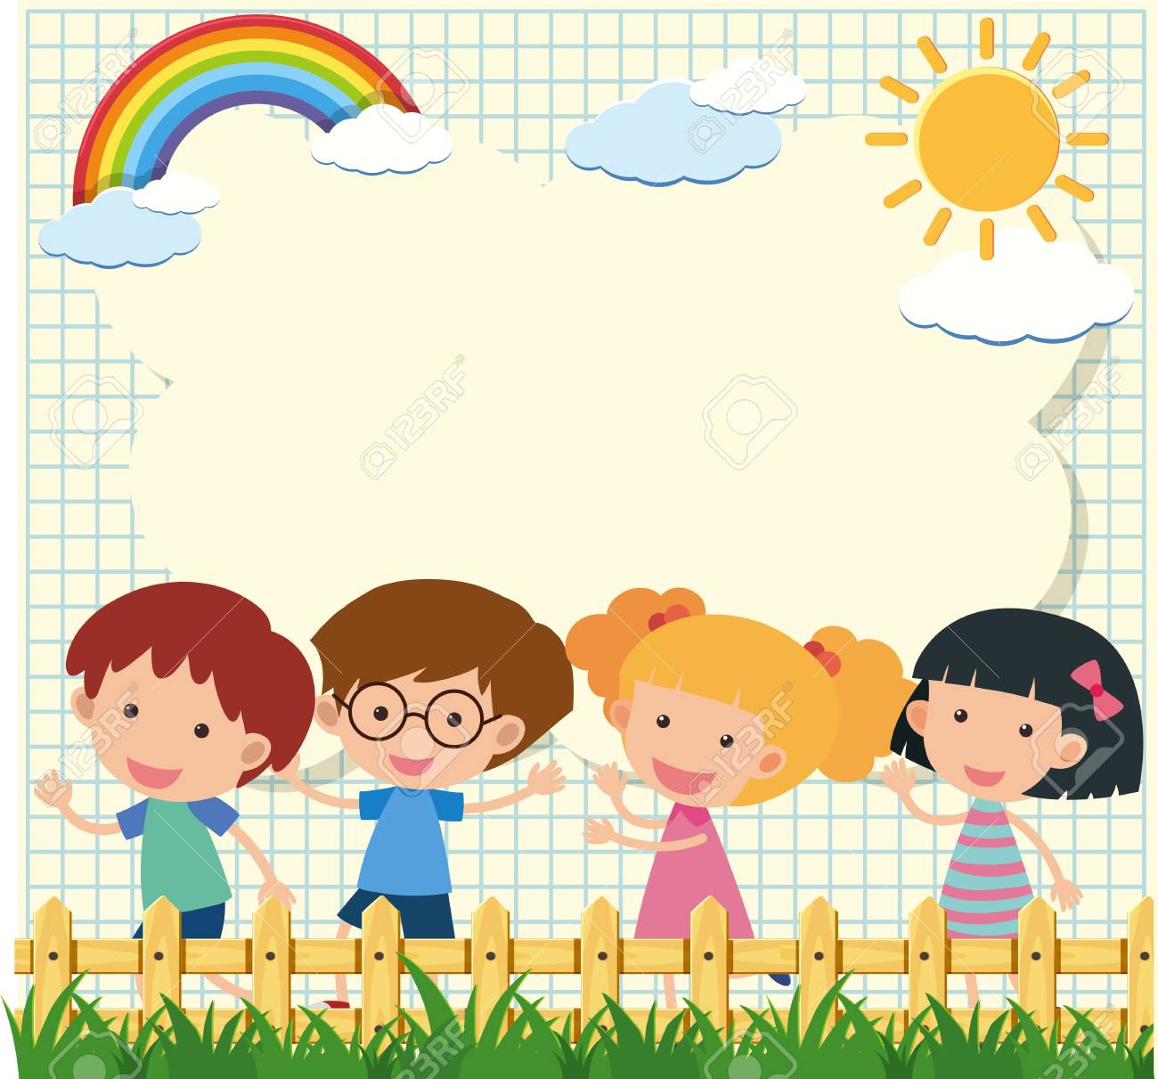
Chào mừng các con đến với tiết tập chép

Slide 2
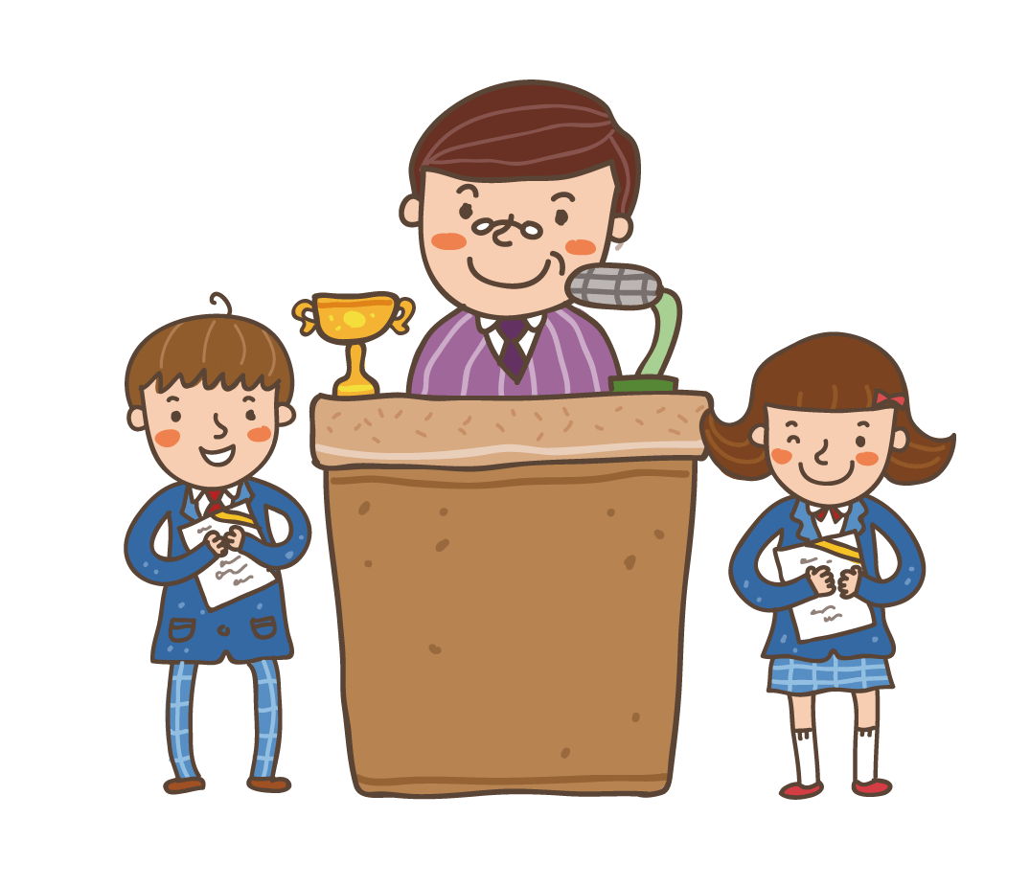
KHÔÛI ÑOÄNG
Notes:
2

Slide 3
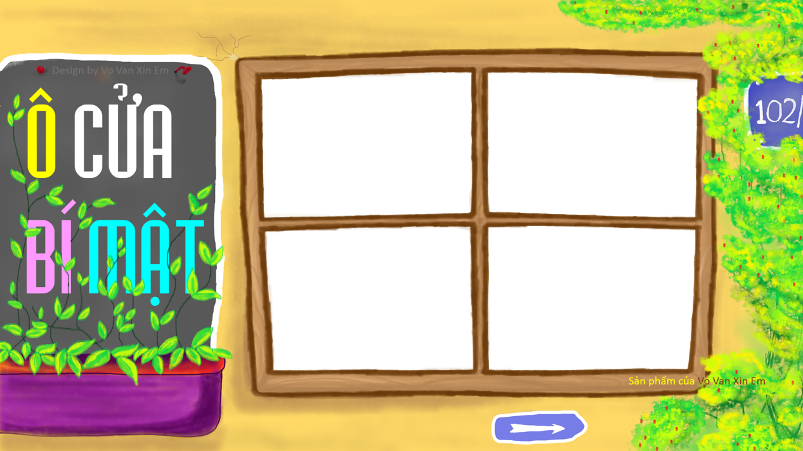
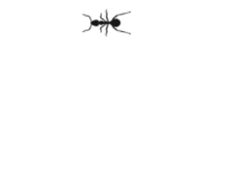
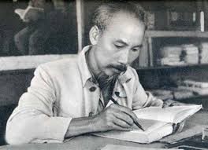
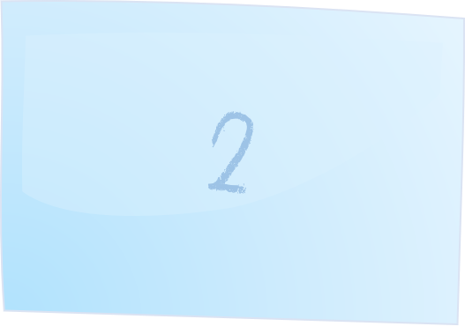
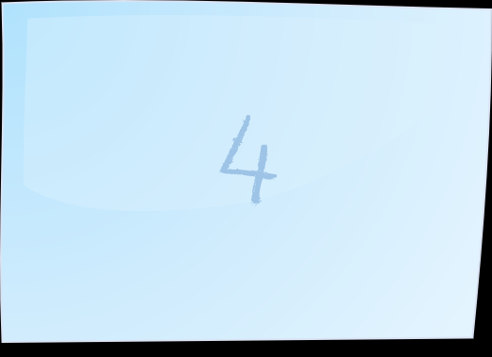
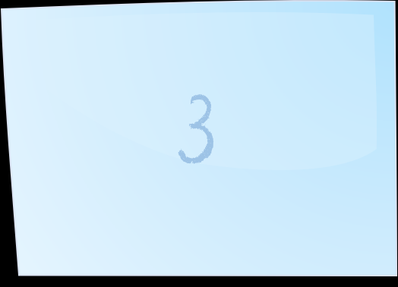
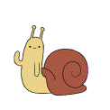

Slide 4
Trong chuyện cuộc thi không thành,
Ai là trọng tài cuộc thi?
Đáp án: bác rùa

Slide 5
Tôm quen bơi thế nào?
Giật lùi

Slide 6
Cá chỉ biết bơi thế nào?
Phóng thẳng

Slide 7
Cua bơi thế nào?
Bò ngang

Slide 8
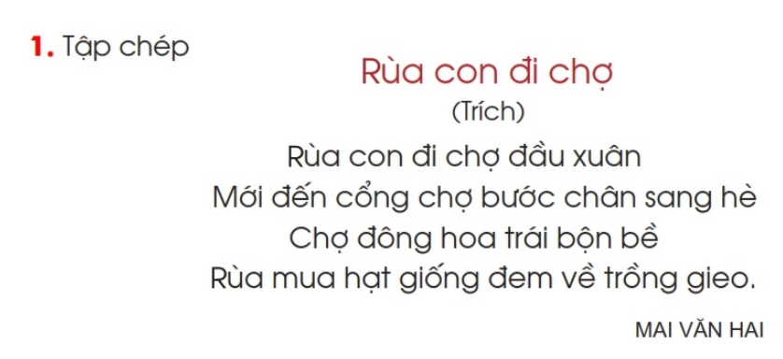

Slide 9
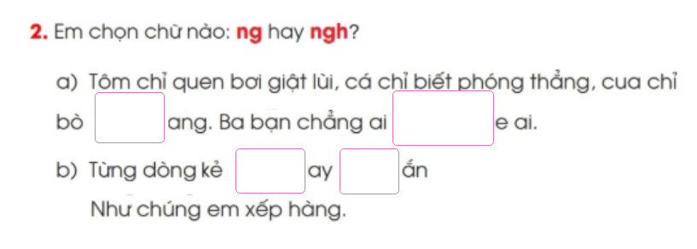
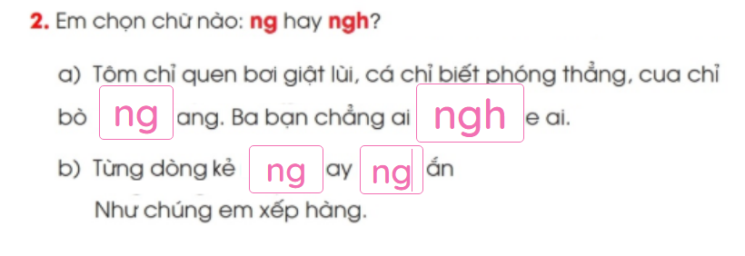

Slide 10
Tìm trong bài 1 tiếng có vần uôi
đuôi

Slide 11
Tìm trong bài 1 tiếng có vần uây
nguẩy

Slide 12
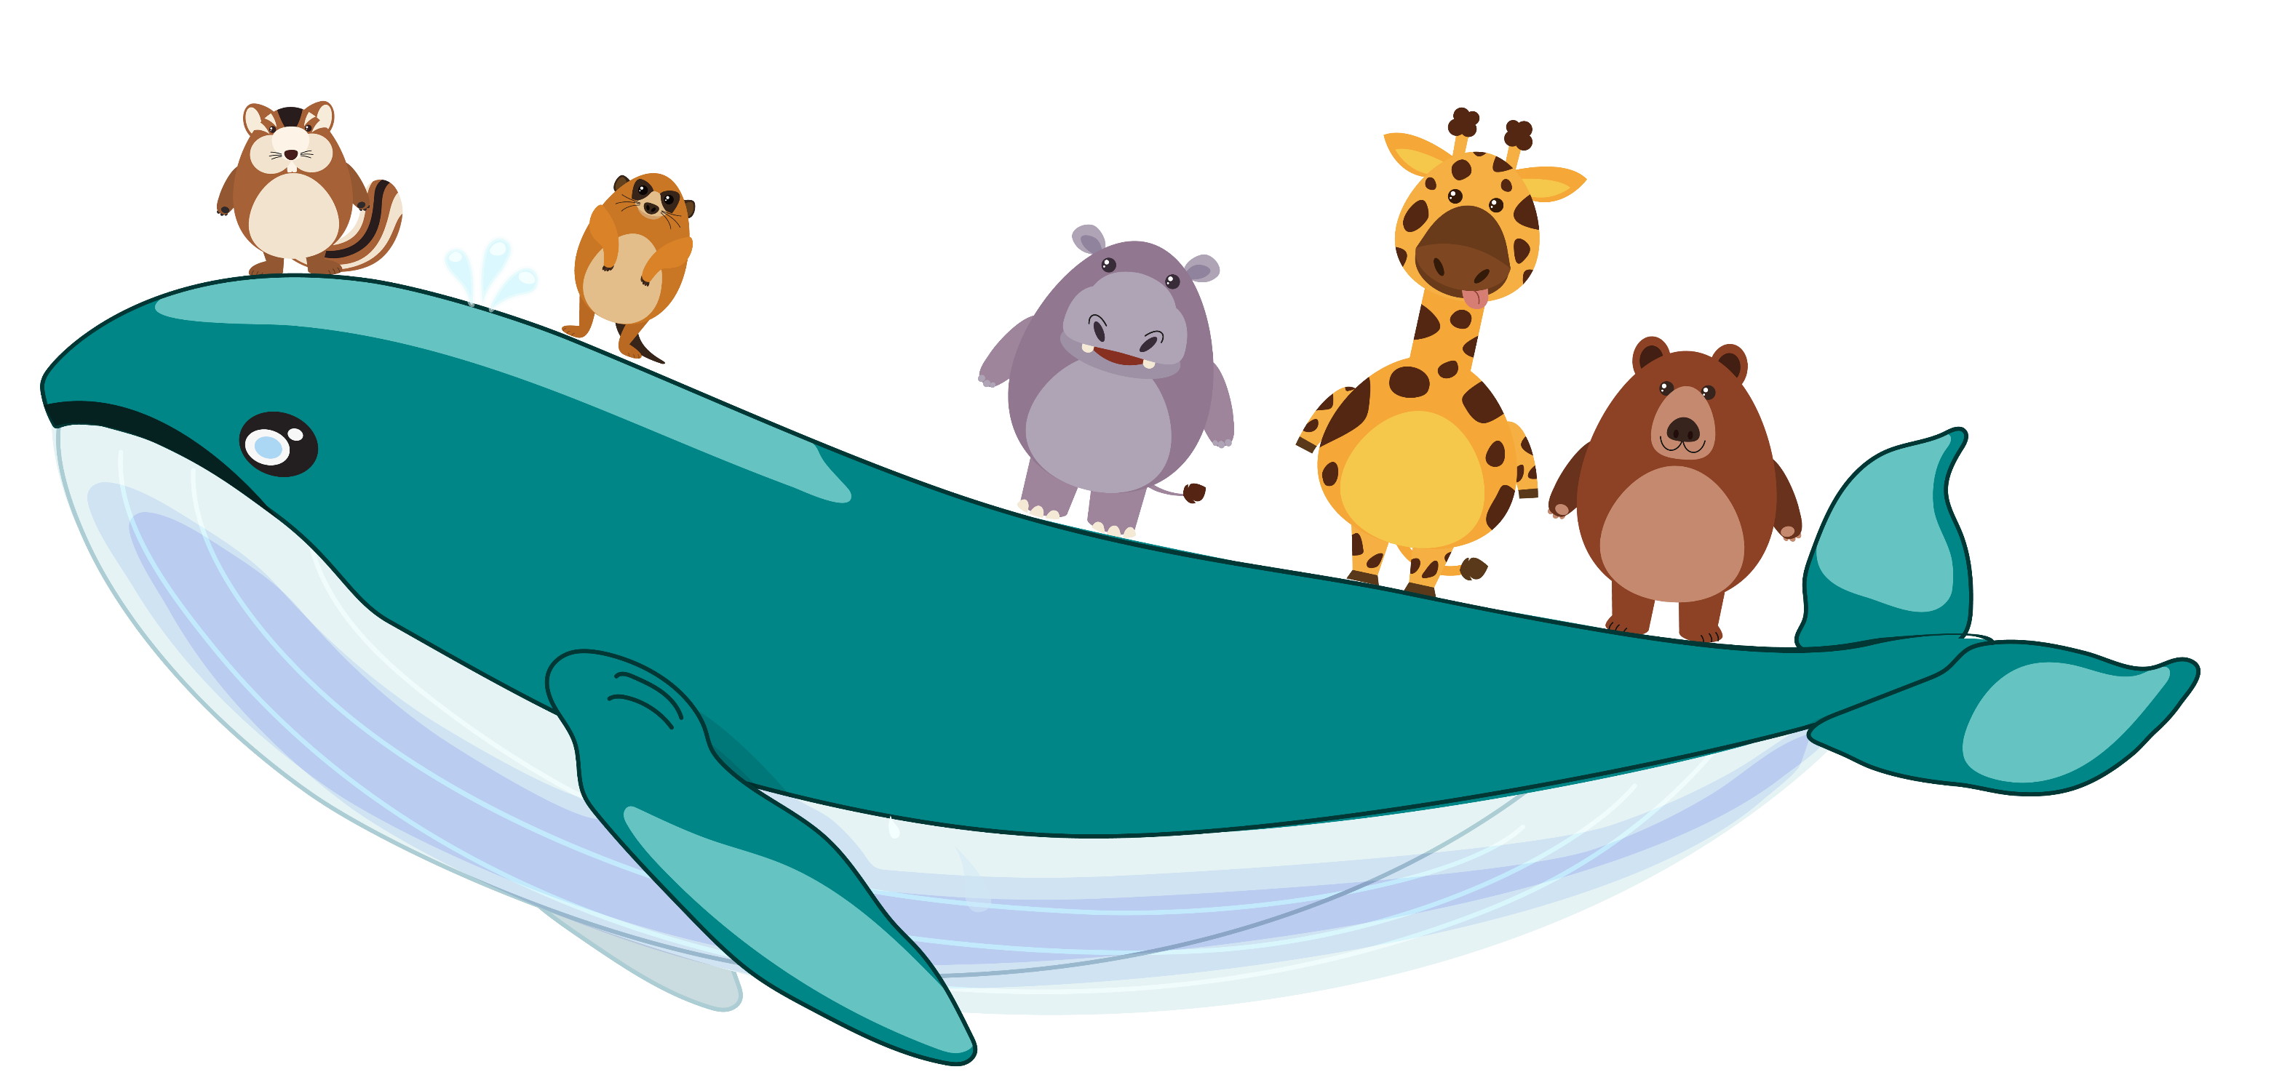
HẸN GẶP LẠI

